Slide 1
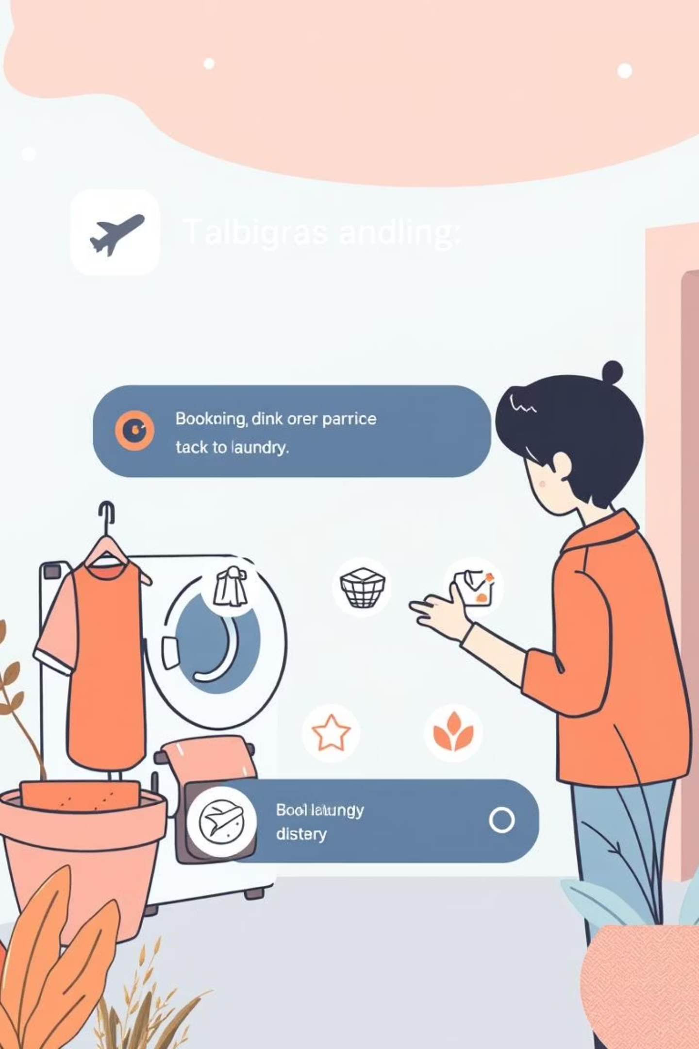

Сайт для администрирования Telegram-бота для записи на стирку
Авторы работы: Студенты КузГТУ
Якушев С.А., студент гр. ПИб-242, II курс
Сахаров В.В., студент гр. ПИб-242, II курс
Ильин П.Е., студент гр. ПИб-242, II курс
Ссылка на репозиторий: https://github.com/Ratarion/stirka_site

Slide 2

Цель
Основная цель приложения:
создать удобную панель мониторинга в реальном времени, где администраторы и технические специалисты могут централизованно управлять всеми бронированиями, отслеживать состояние стиральных машин, получать мгновенные уведомления о поломках и формировать аналитику.
2

Slide 3
Структура файлов проекта
№ | Название файла | Назначение
1 | composer.json composer.lock | Управление зависимостями.
2 | do_connect.php | Точка безопасного подключения к базе Supabase.
3 | stats.php | Вывод статистики и графиков.
4 | machines.php | Управление техникой.
5 | booking.php | Содержит таблицу бронирований с фильтрами и отменами.
6. | notifications.php | Работает с уведомлениями о поломках.
7

Slide 4
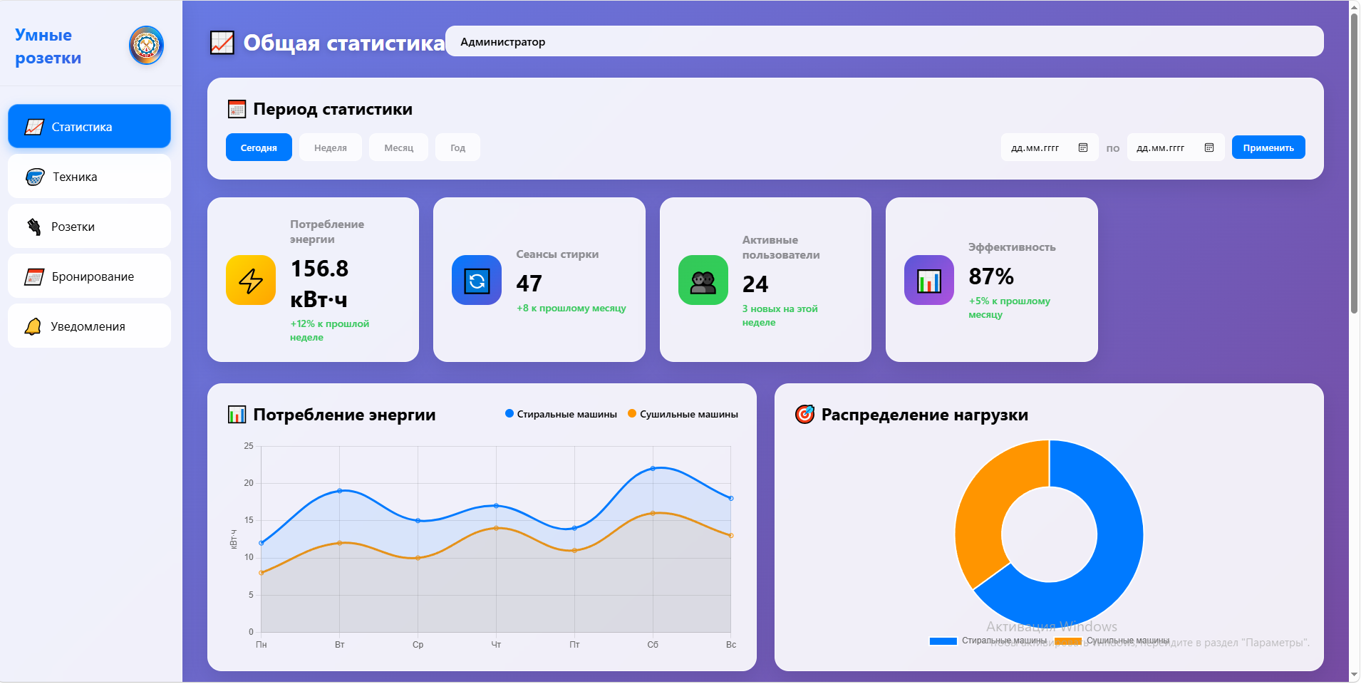
Веб-страница «Статистика»
9

Slide 5
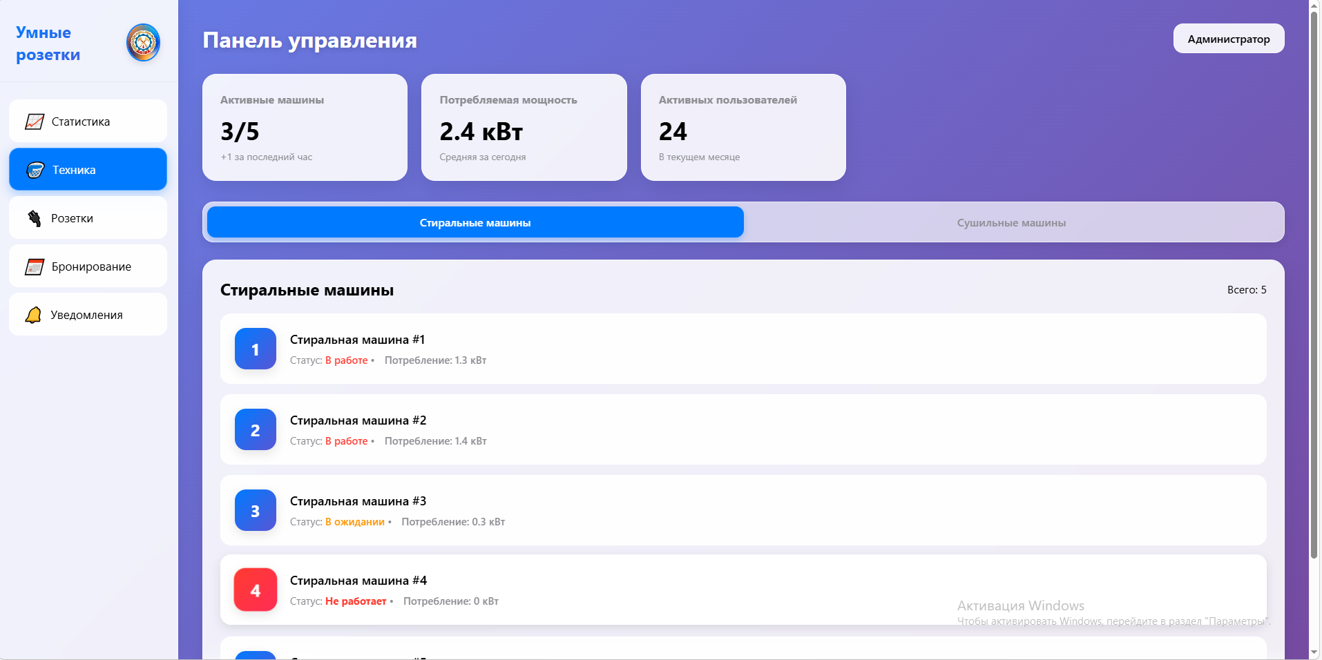
Веб-страница «Техника»
9

Slide 6
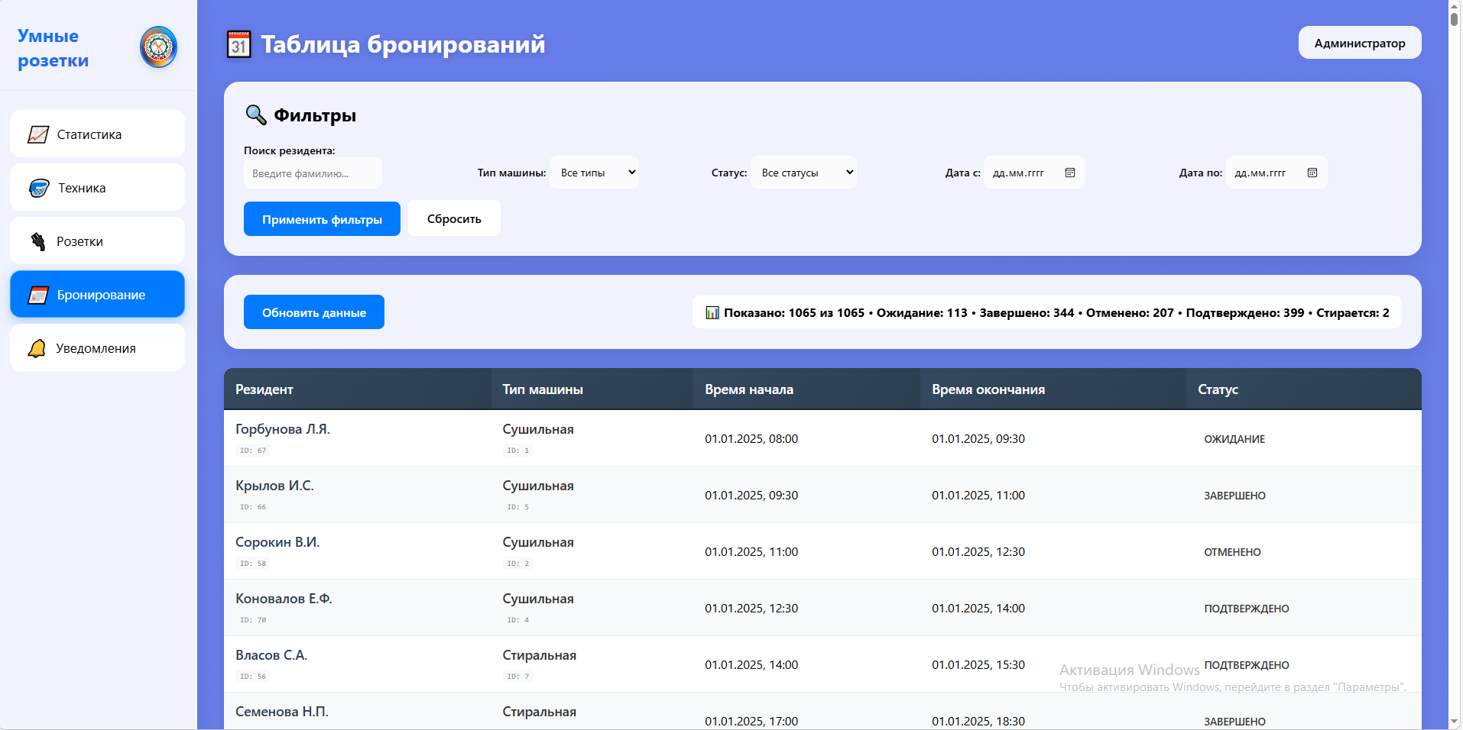
Веб-страница «Бронирование»
9

Slide 7
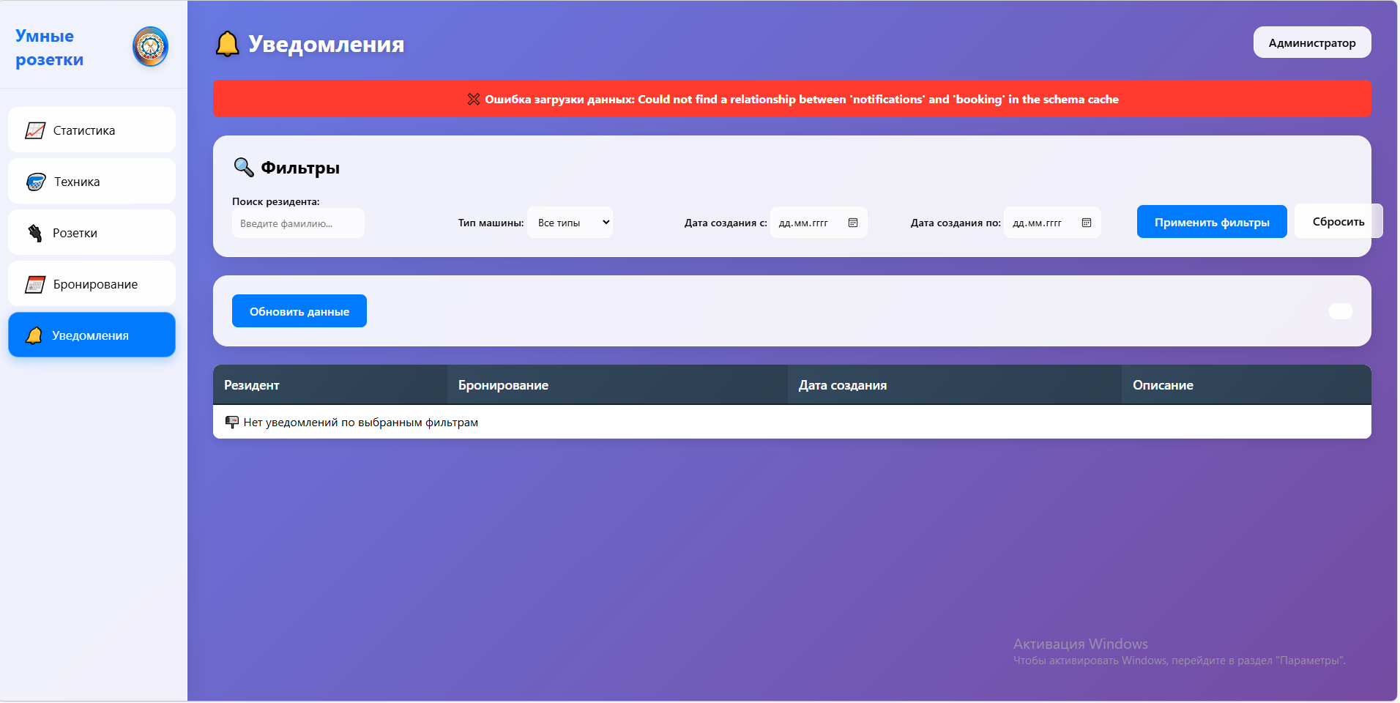
Веб-страница «Уведомления»
9

Slide 8
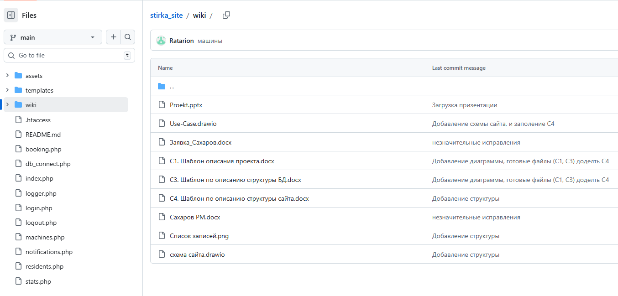
Репозиторий проекта
8

Slide 9
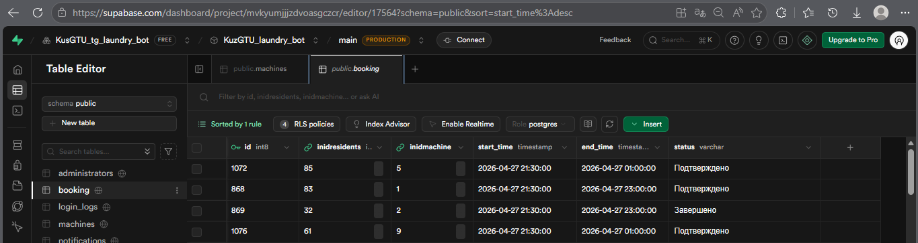
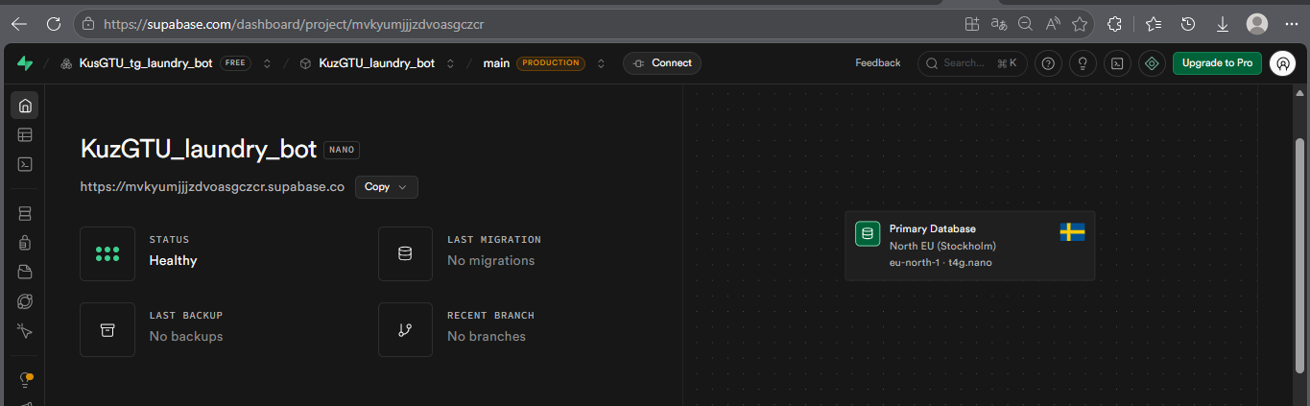
СУБД с данными
9

Slide 10
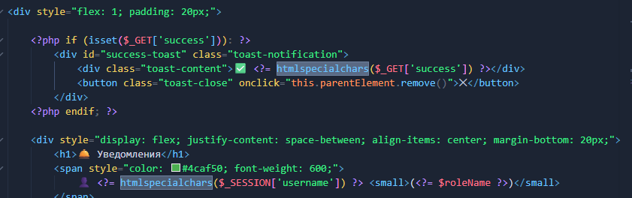
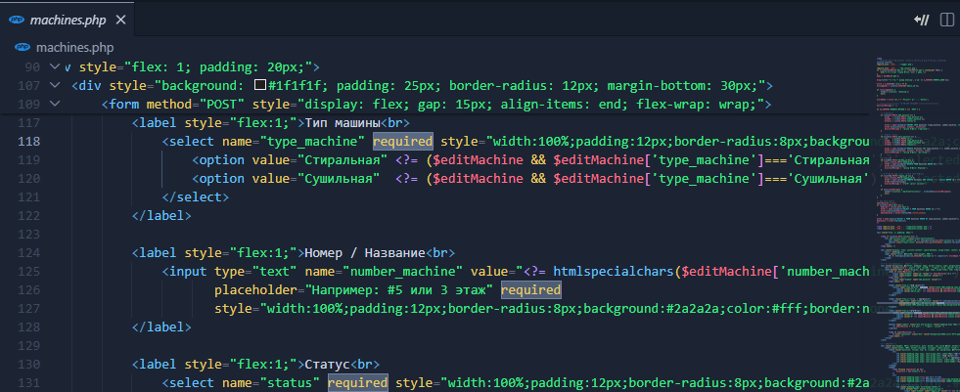
Защита от XSS
10

Slide 11
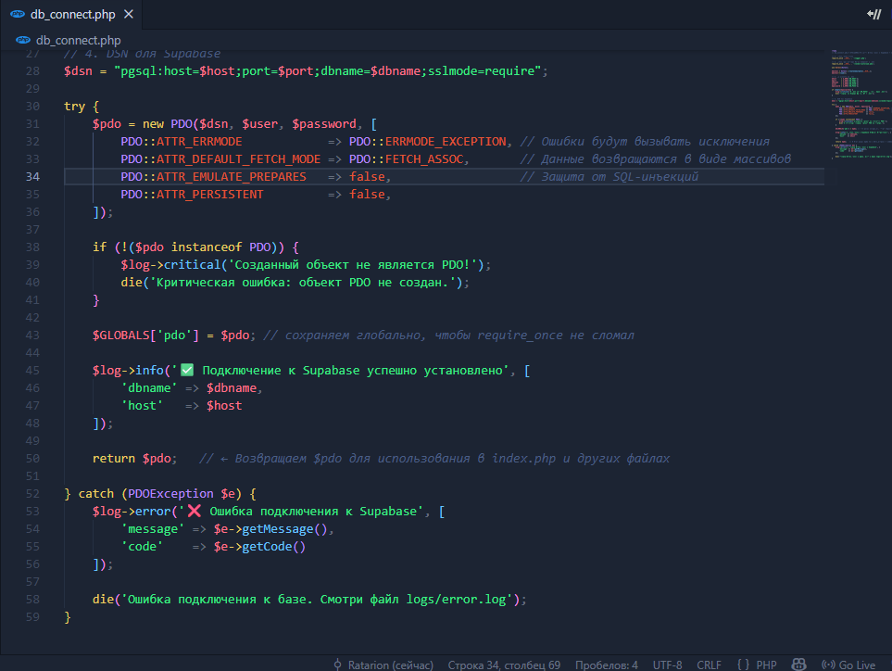
Защита от SQL инъекций
10

Slide 12
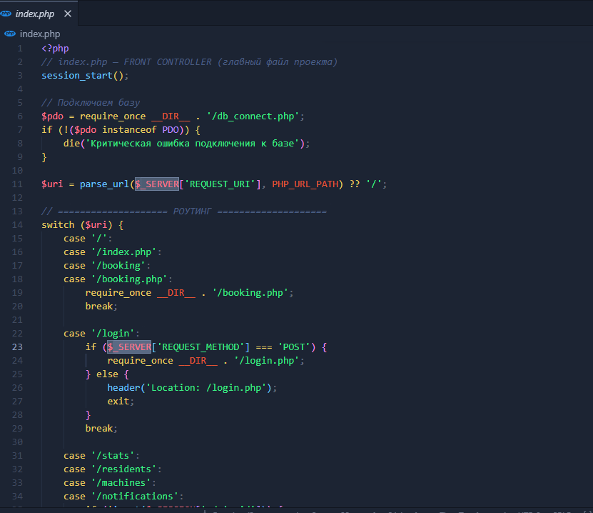
Единая точка входа
10

Slide 13

Распределение обязанностей
Якушев С.А.:
Общая архитектура проекта и координация команды;
Страница входа;
Страница «Уведомления»;
Управление репозиторием GitHub.
Сахаров В.В.:
Модуль «Бронирование»;
Модуль «Техника».
Ильин П.Е.:
Страница «Статистика»;
Дизайн интерфейса, CSS-стили;
Презентация.
11

Slide 14
Сайт для администрирования Telegram-бота для записи на стирку
Авторы работы: Студенты КузГТУ
Якушев С.А., студент гр. ПИб-242, II курс
Сахаров В.В., студент гр. ПИб-242, II курс
Ильин П.Е., студент гр. ПИб-242, II курс
Ссылка на репозиторий: https://github.com/Ratarion/stirka_site

